Slide 1
Балльно-рейтинговая система оценки качества подготовки обучающихся в образцовом хореографическом коллективе «Dance-Life»

Slide 2
Группы
Ритмика
Капитошки
Super Detki
Непоседы
Школа Танца
Dance-Life

Slide 3
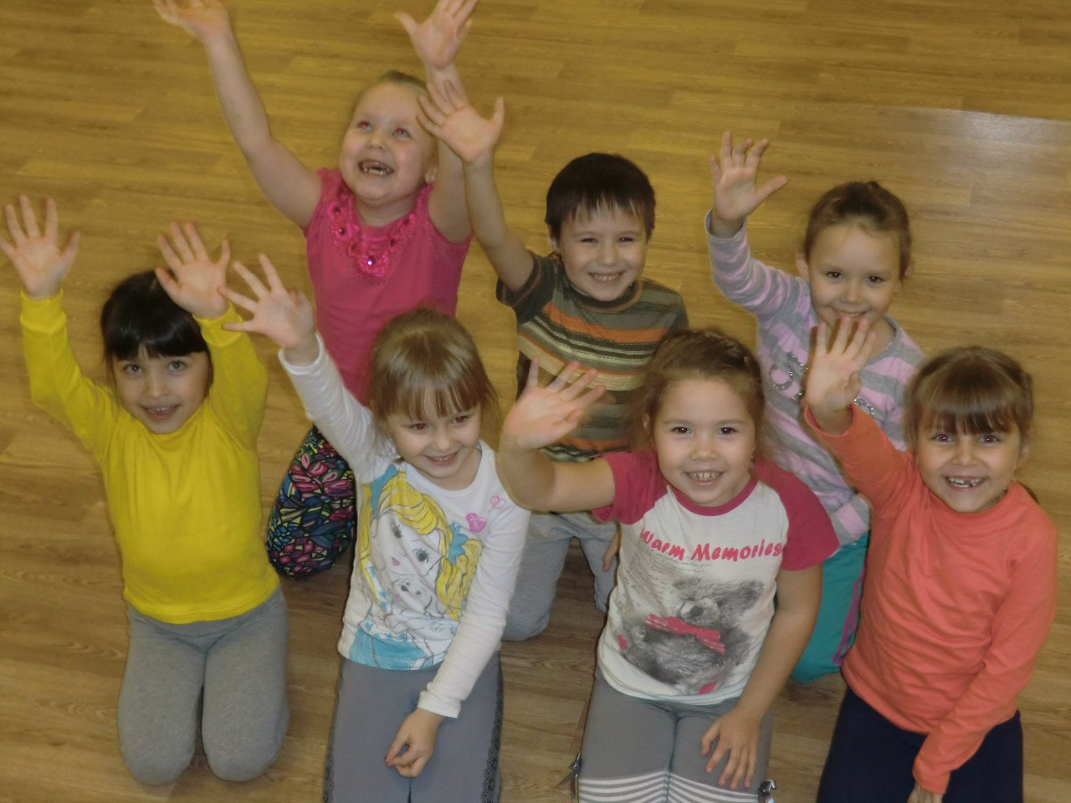
Ритмика-1

Slide 4
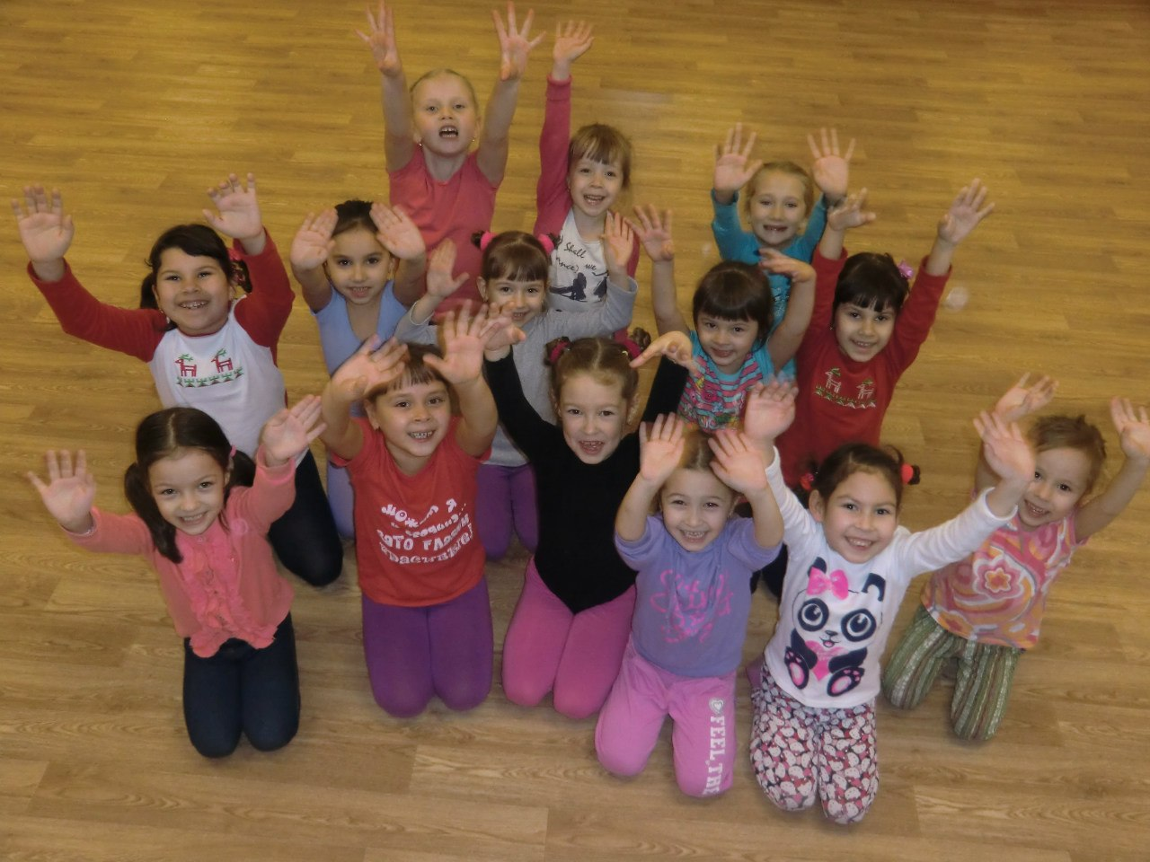
Ритмика-2

Slide 5
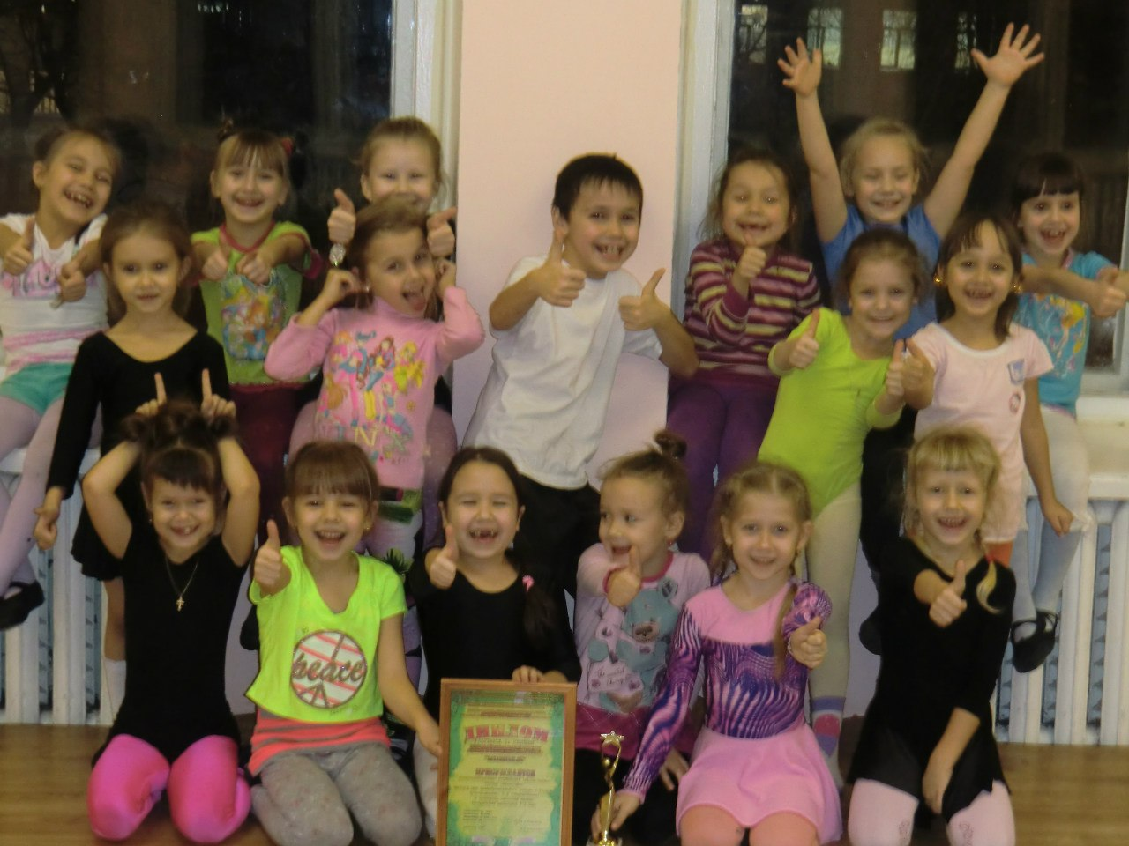
Капитошки

Slide 6
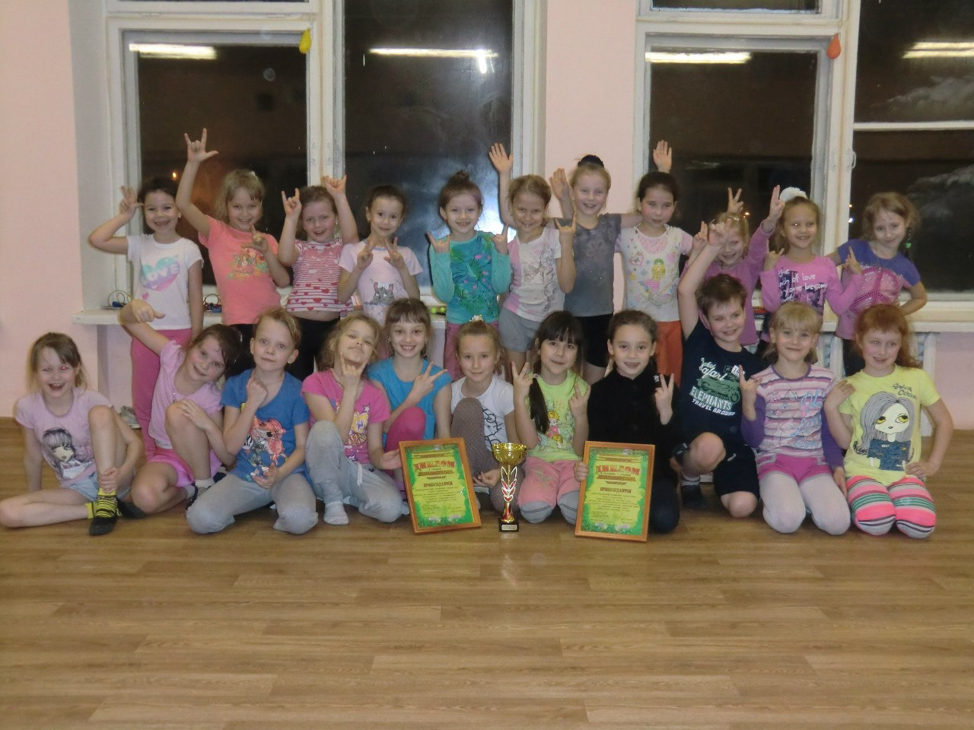
SuperDetki

Slide 7
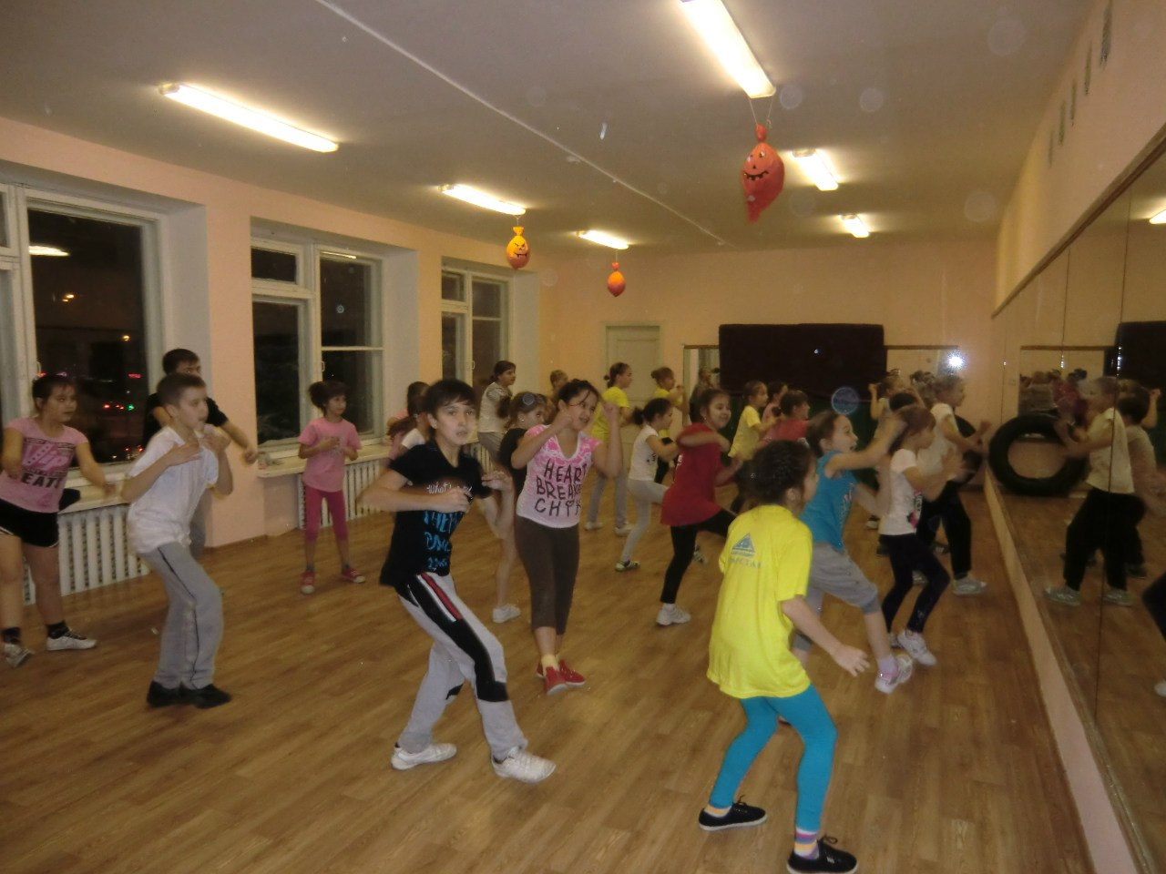
Непоседы

Slide 8
Предметы
ОФП
Круговая тренировка
Стретчинг
Акробатика
Танц-класс

Slide 9
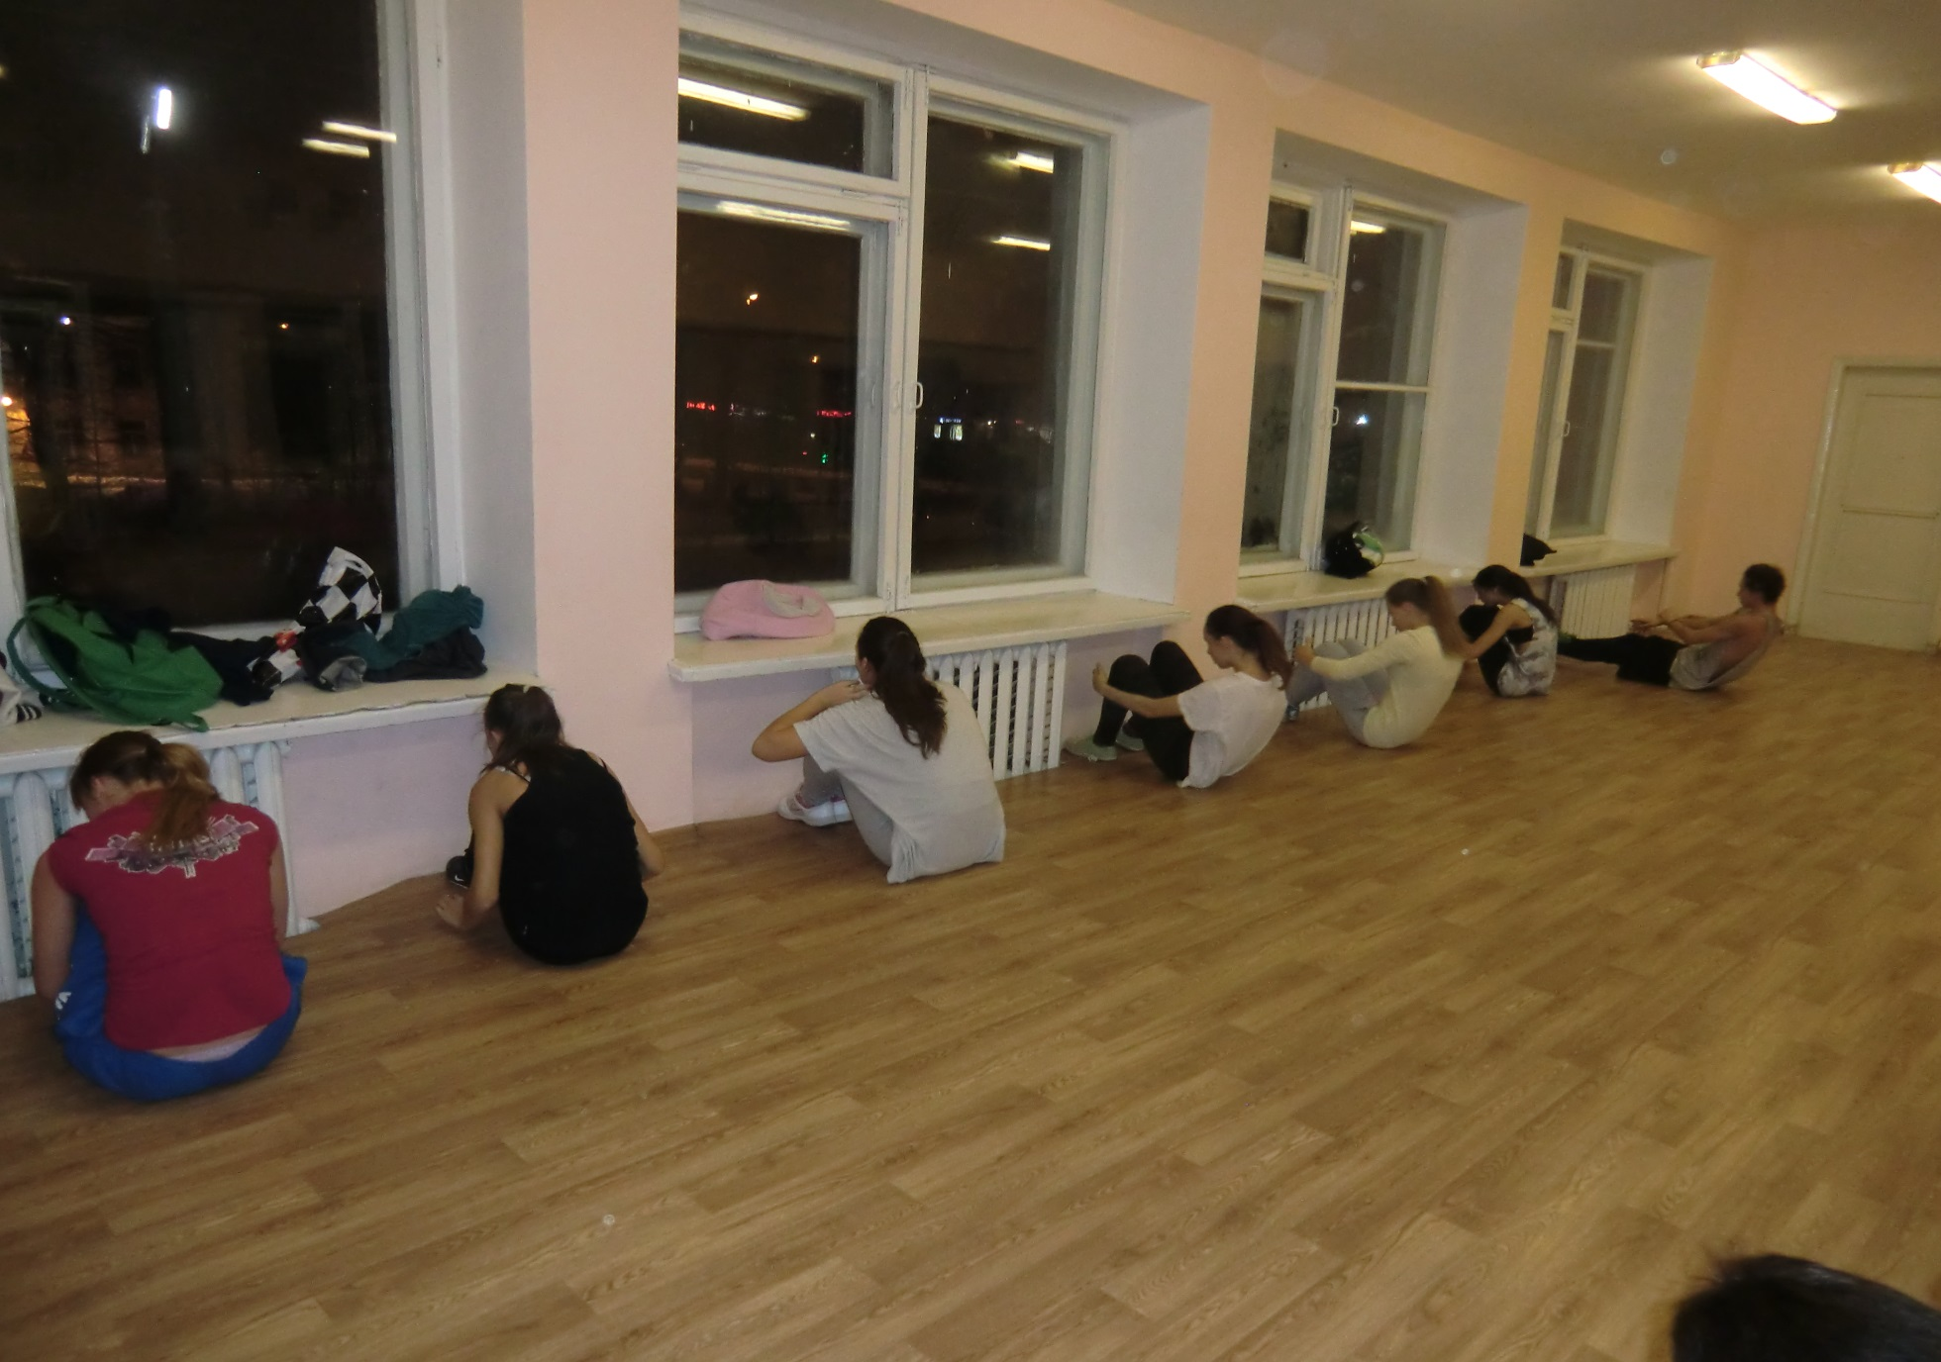

Slide 10
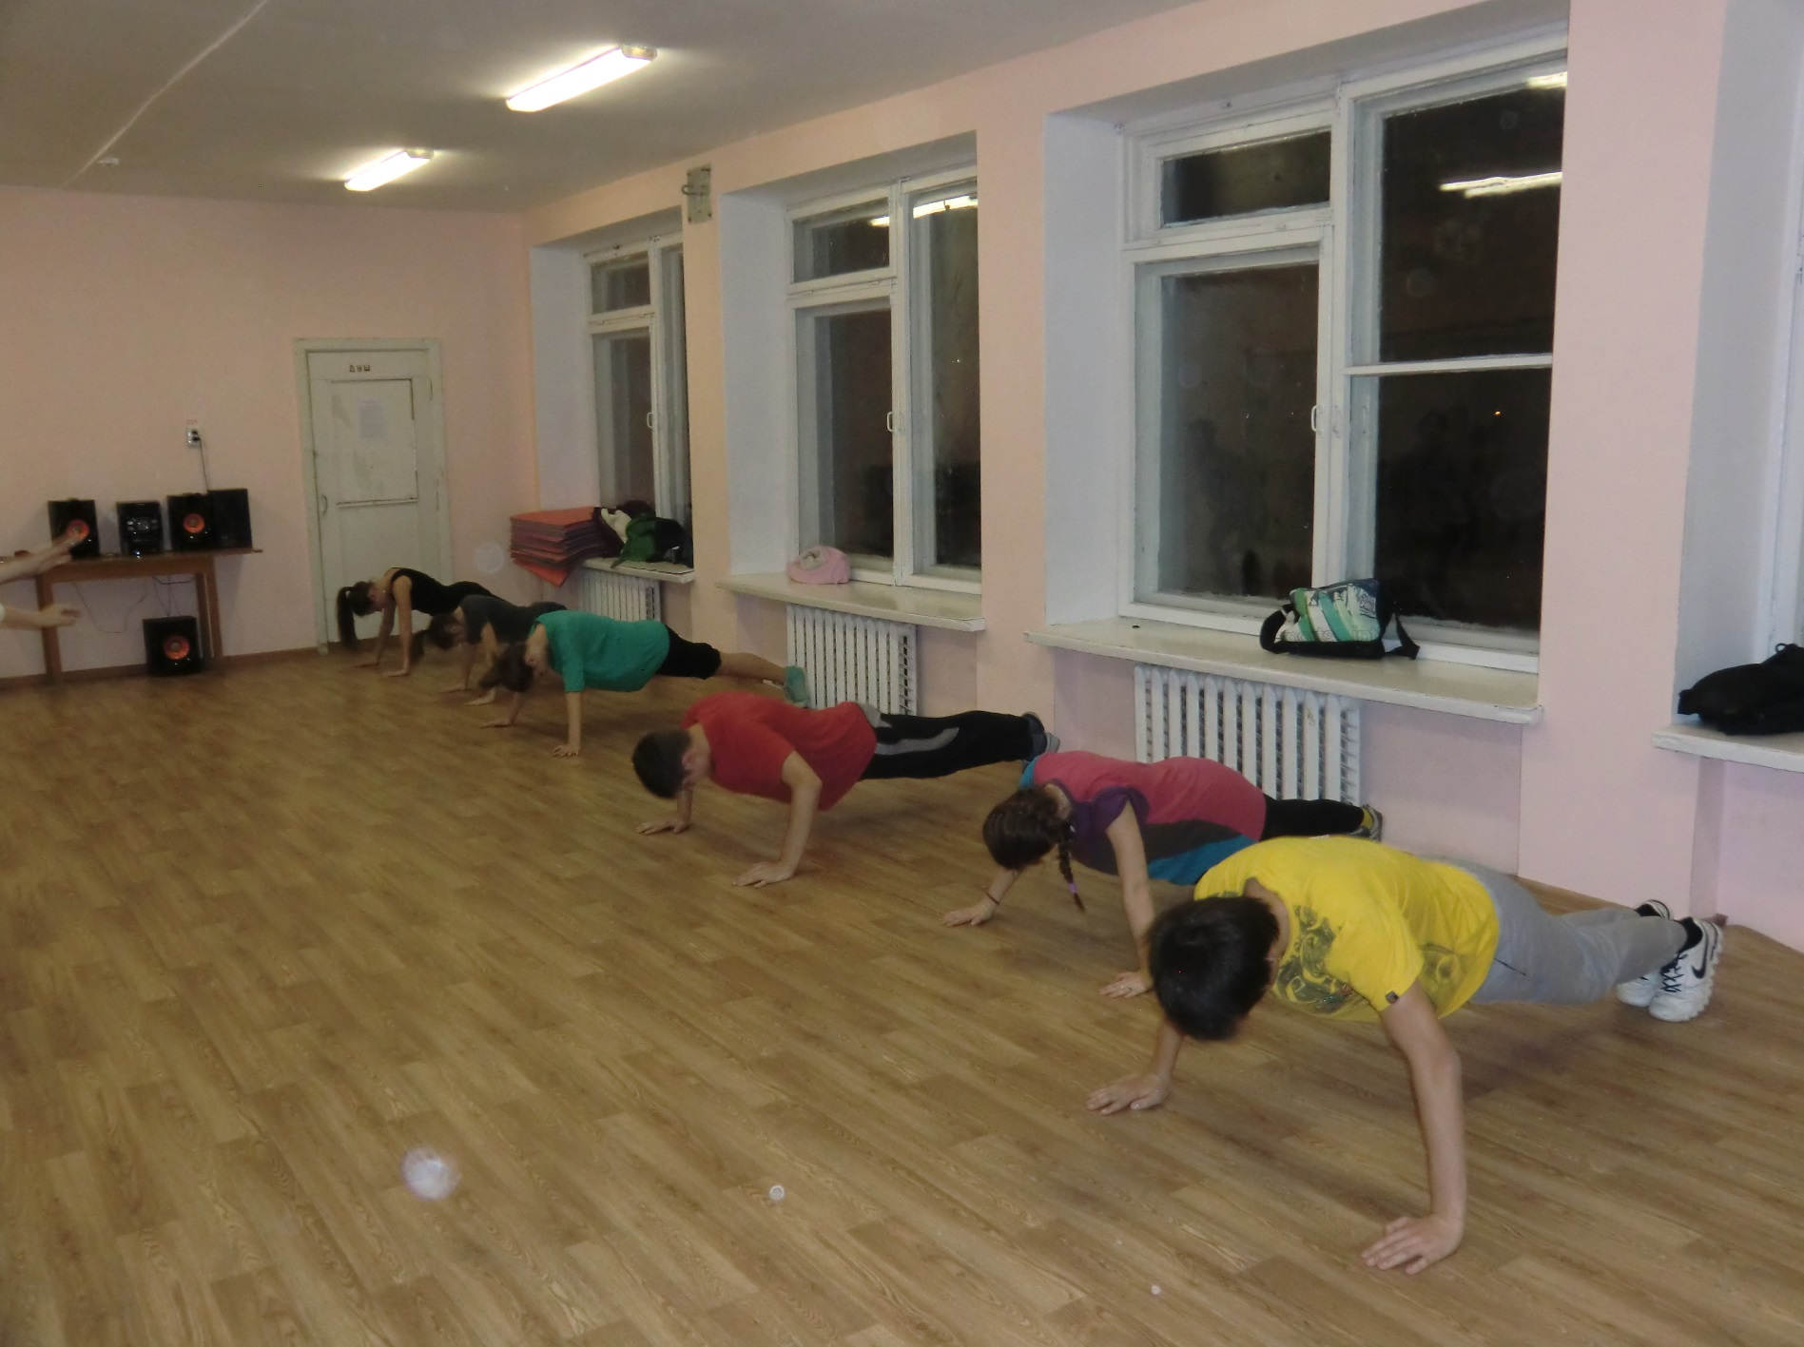

Slide 13
Методы мониторинга
- педагогическое наблюдение
-экспликация
- практический метод
-демонстрация
-упражнения

Slide 14
Виды мониторинга
- текущий (устный, индивидуальный, наблюдение)
- промежуточный (контрольно-проверочный срез)
- итоговый

Slide 15
№ | ФИО | ОРУ | Stretching |  |  | скакалка | мостик | страус | пресс | отжимание | танец | баллы
 |  |  | П.н | л.н | канат

Slide 16
Формы мониторинга
- «джемы»
- творческие задания на импровизацию
- конкурсы, фестивали
-отчётные концерты, выступления
Инновационная форма
Внутренний Чемпионат «Dancing Generation»

Slide 22
Конкурсы
Участники и лауреаты конкурсов и фестивалей на международном, всероссийском, республиканском и муниципальном уровне.

Slide 23
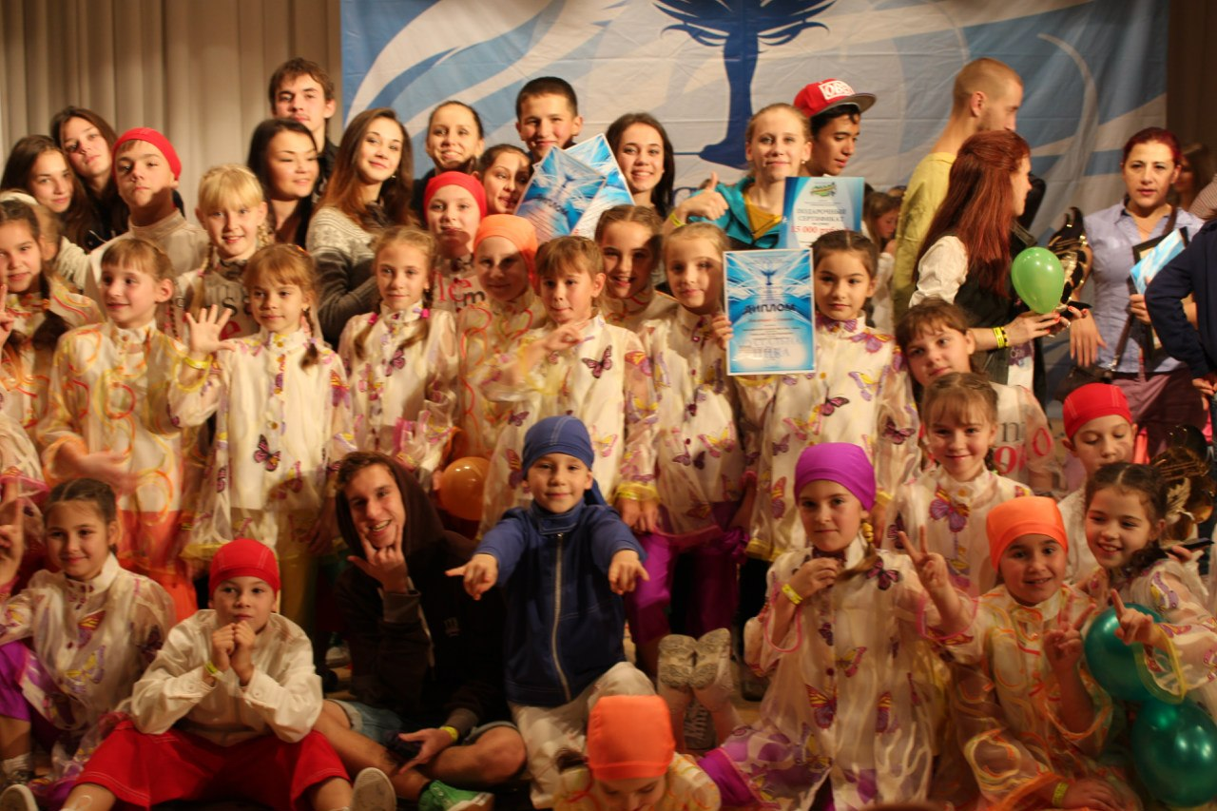
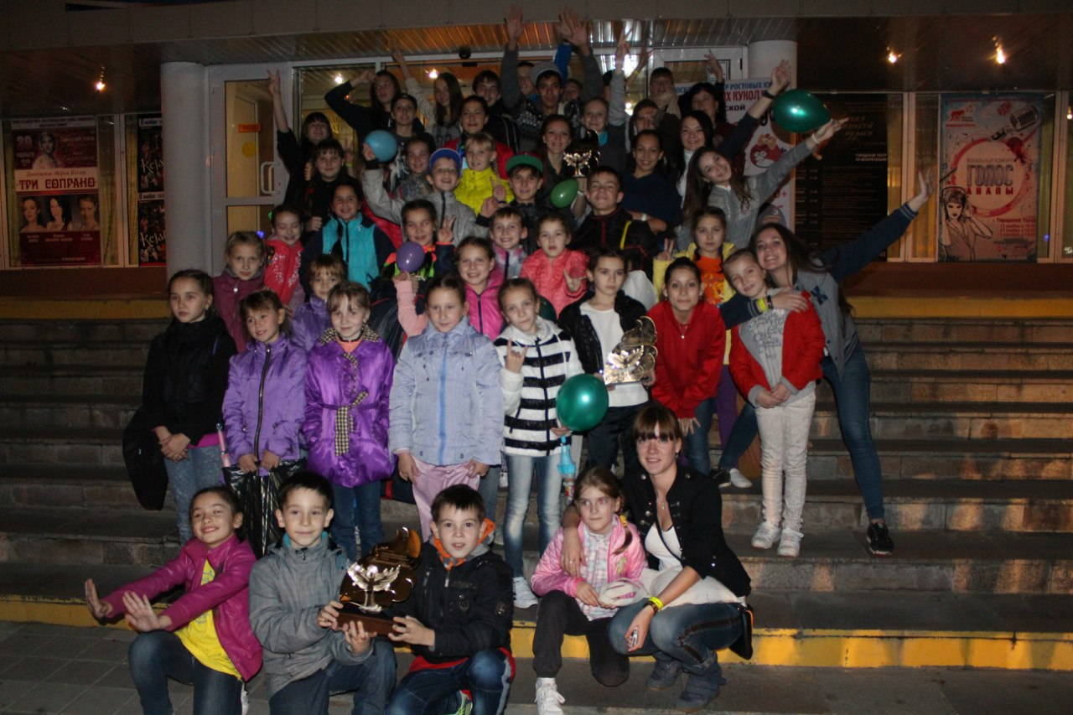
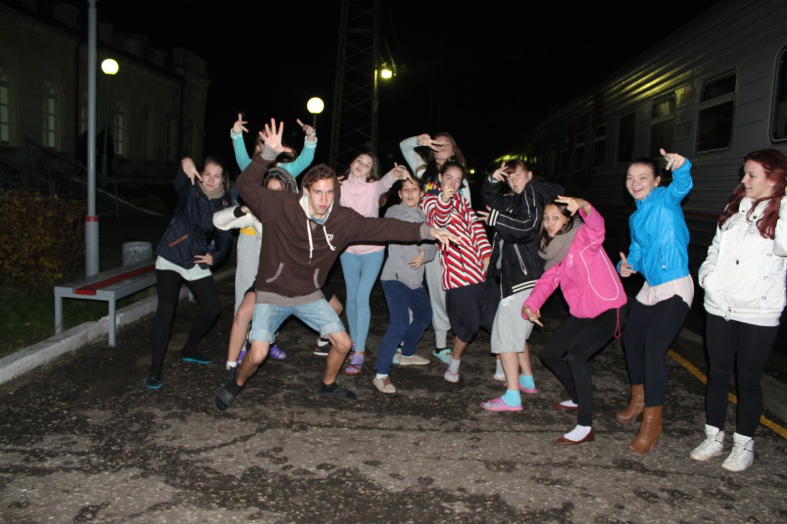

Slide 24
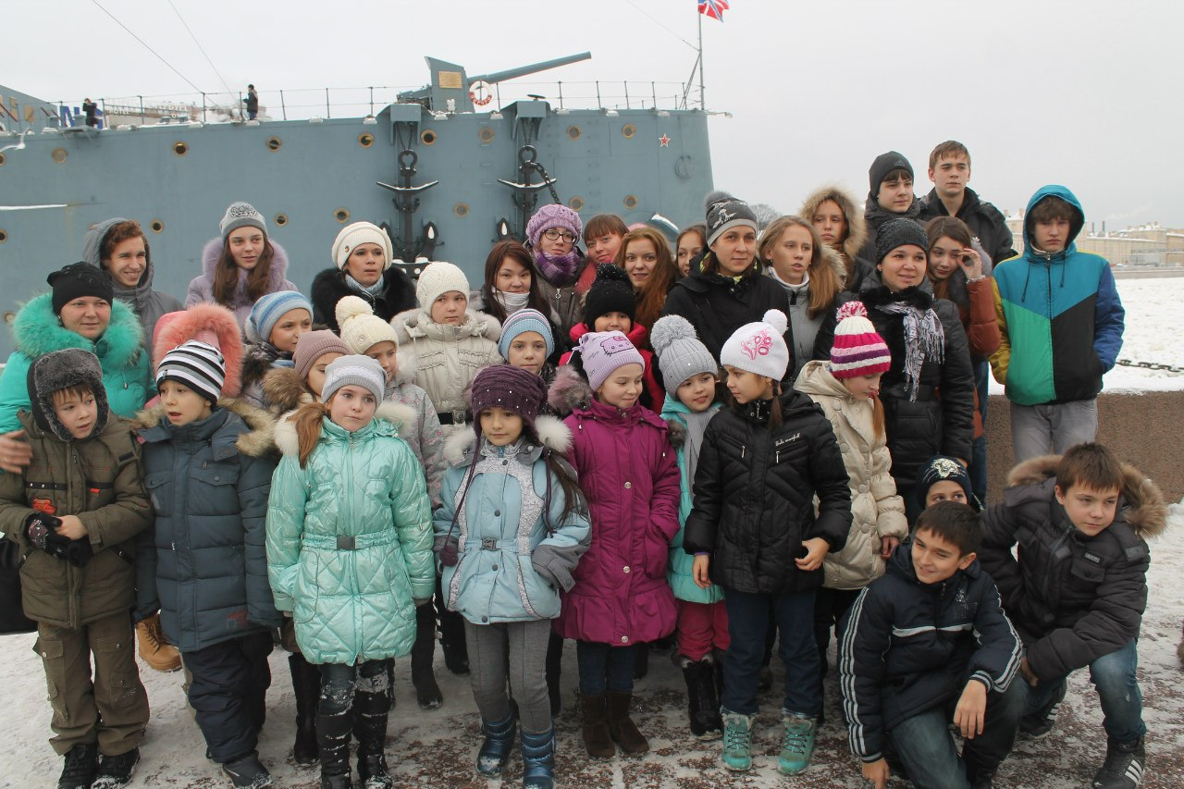
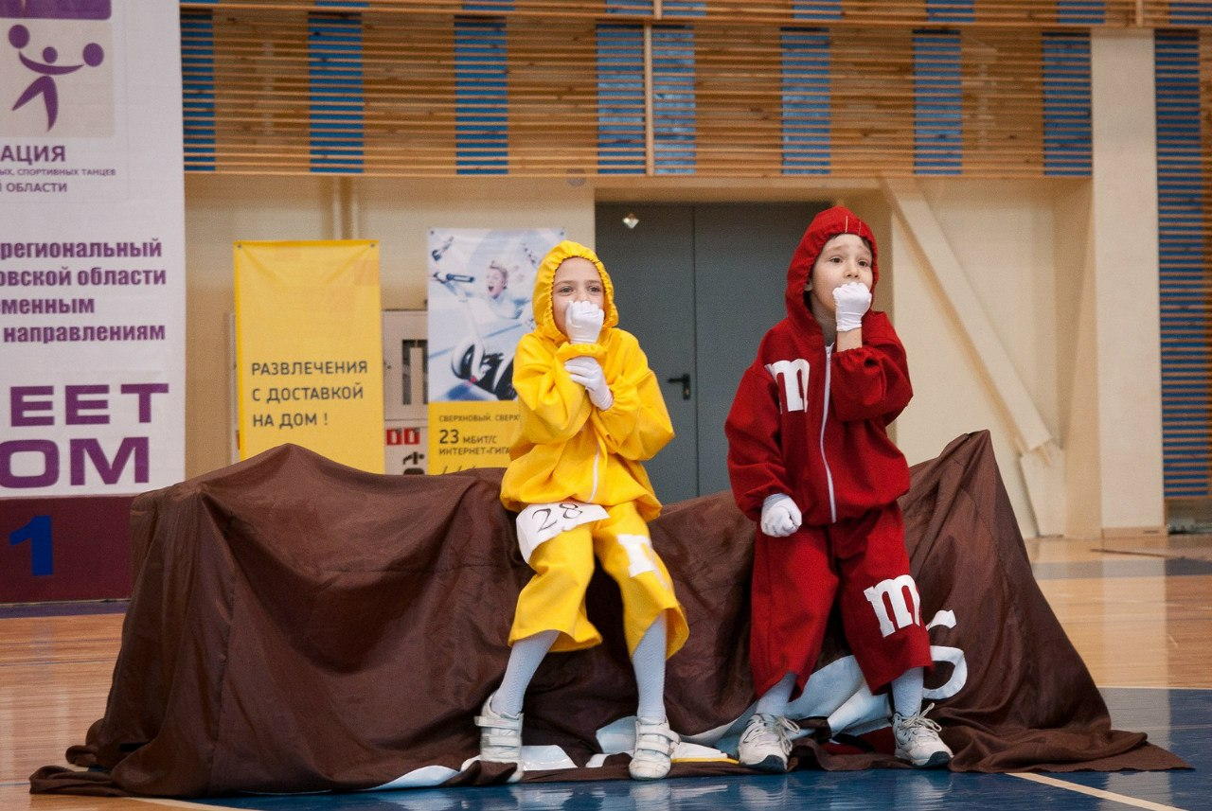

Slide 25
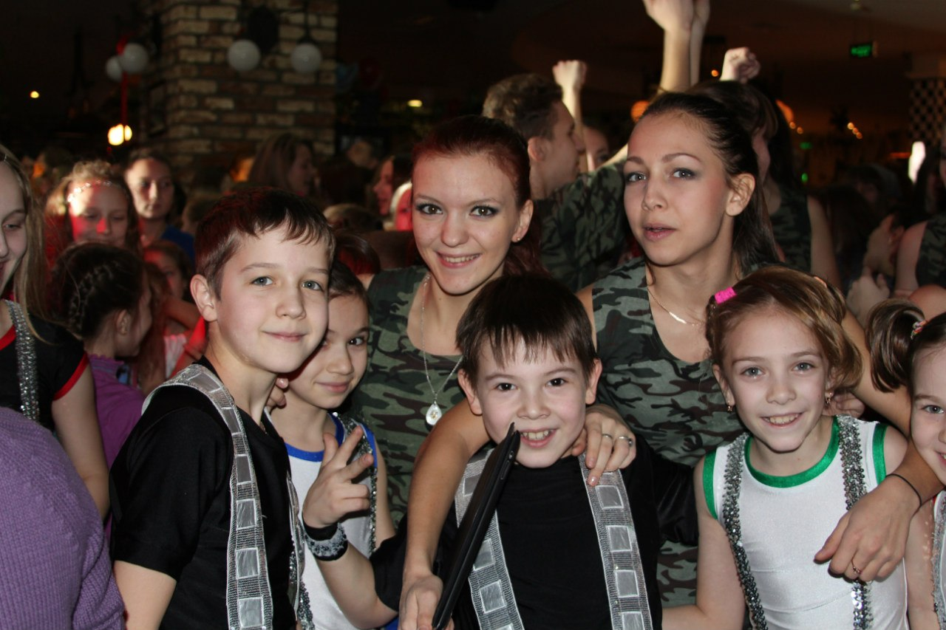
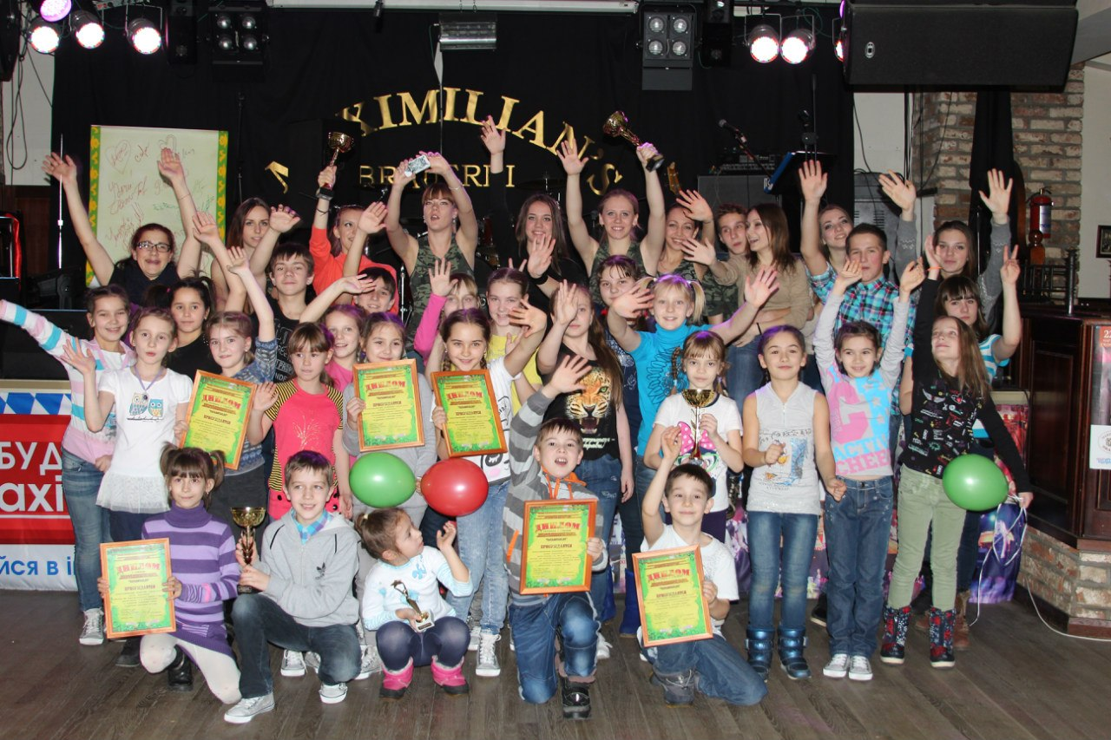

Slide 26
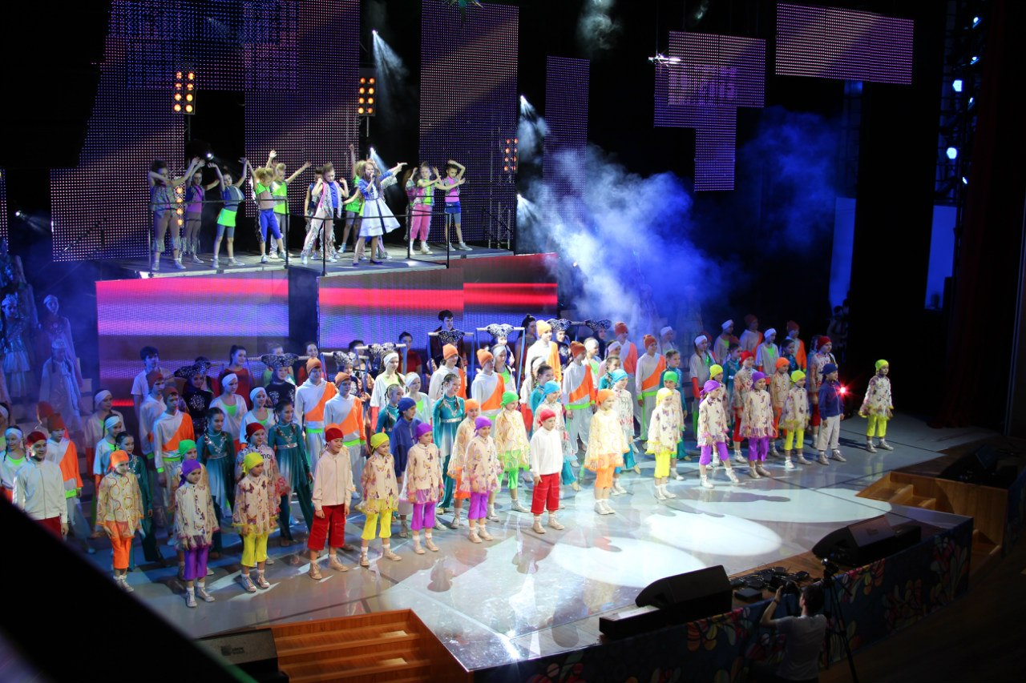
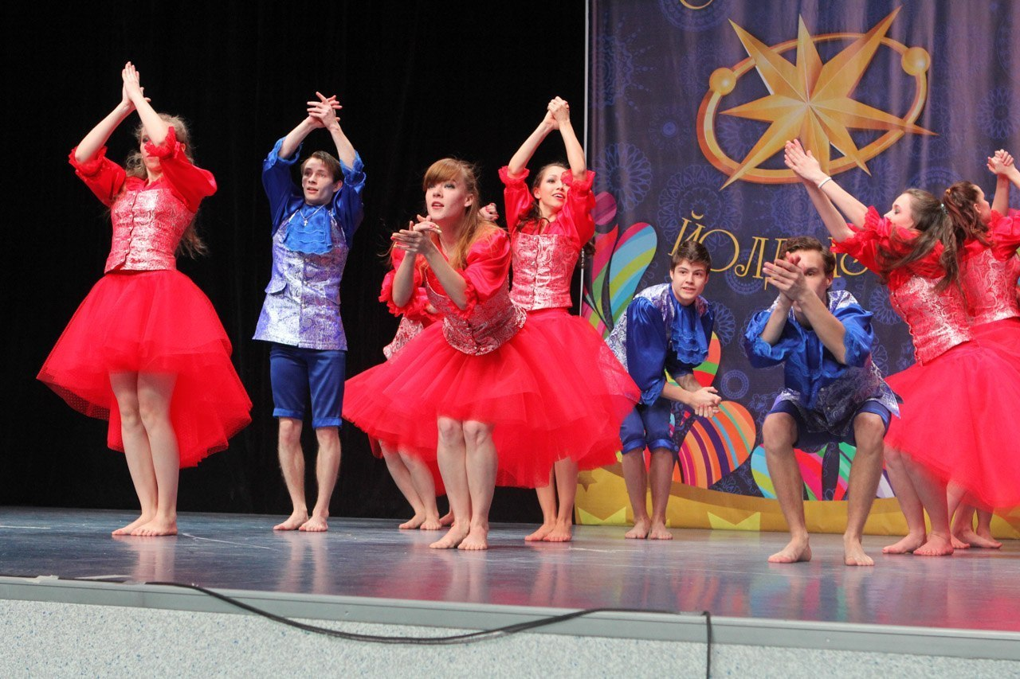
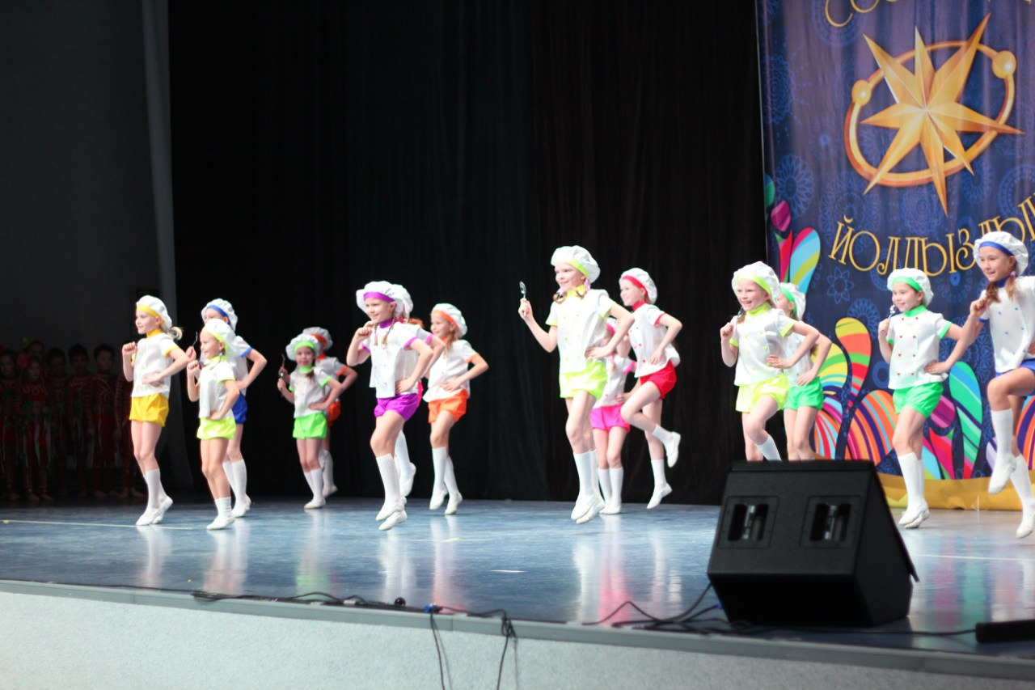

Slide 27
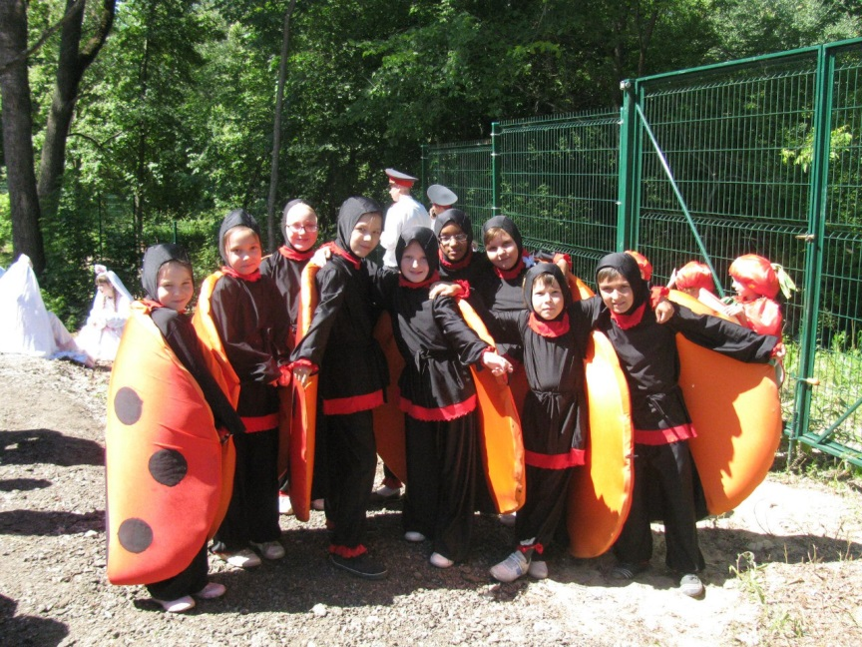
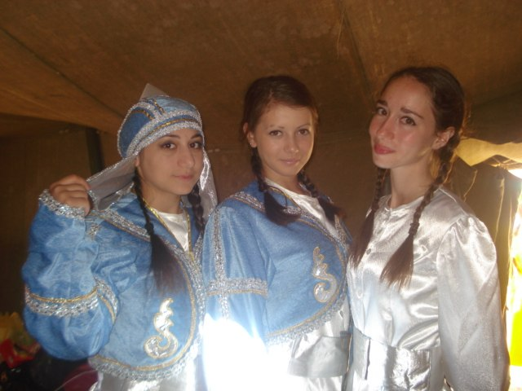
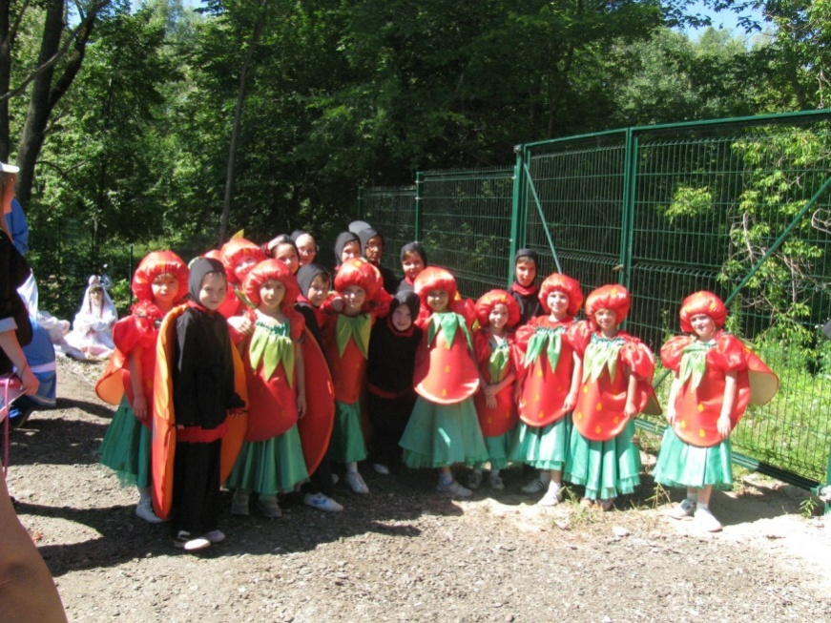
Мероприятия

Slide 28
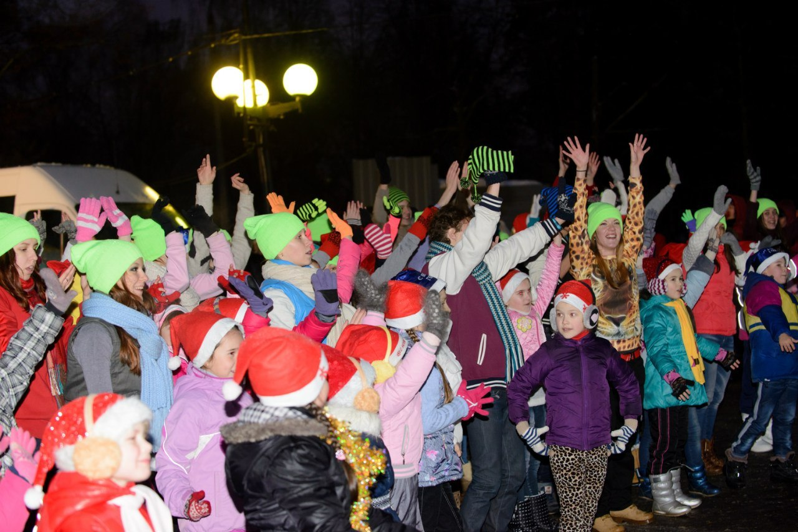
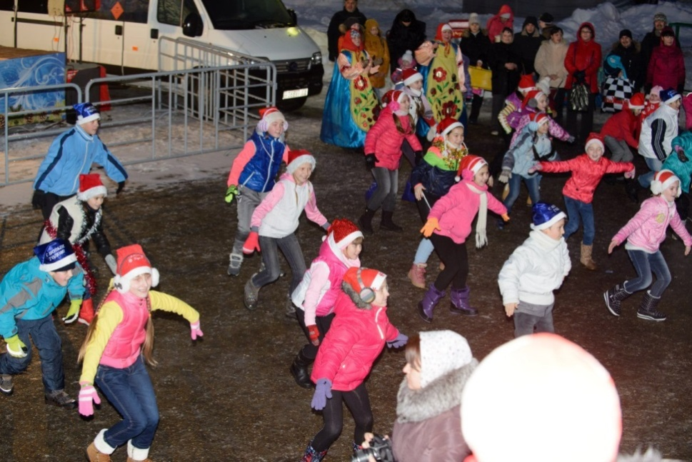
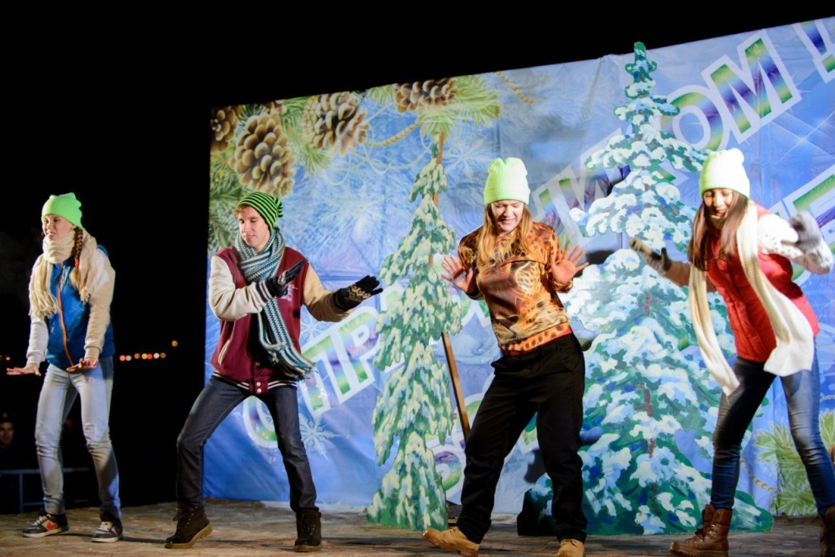

Slide 29
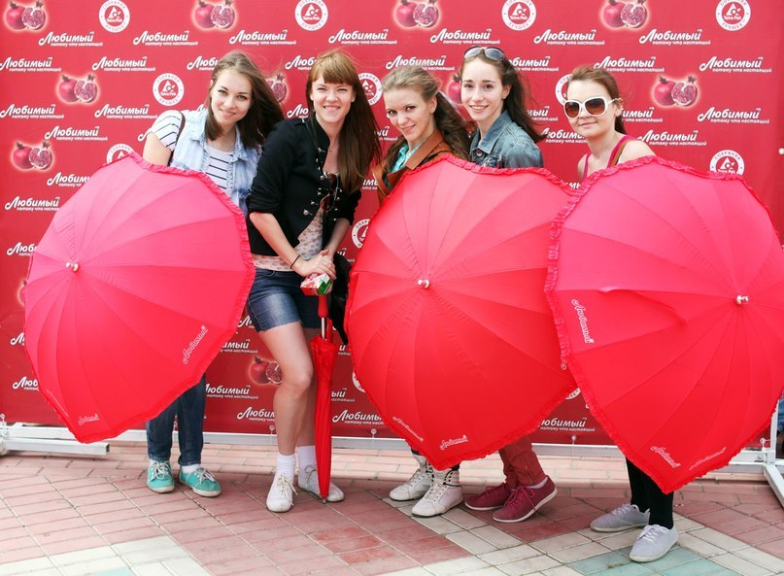
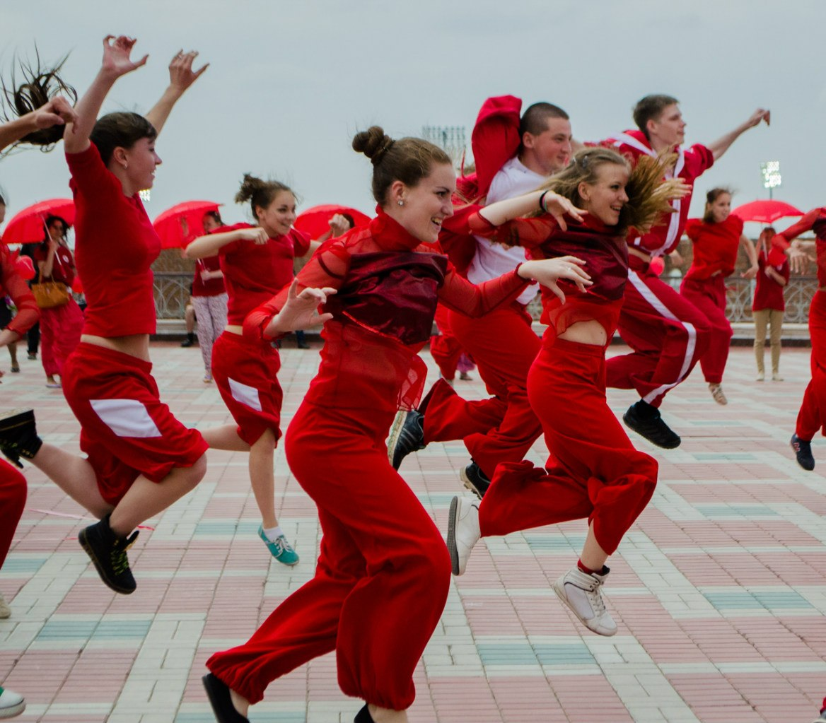

Slide 30
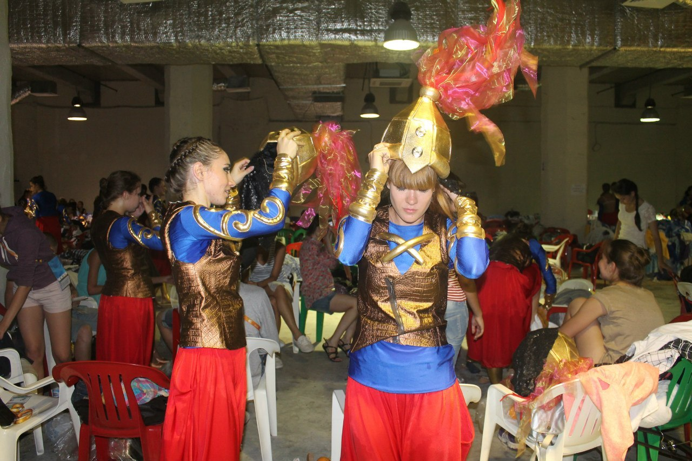
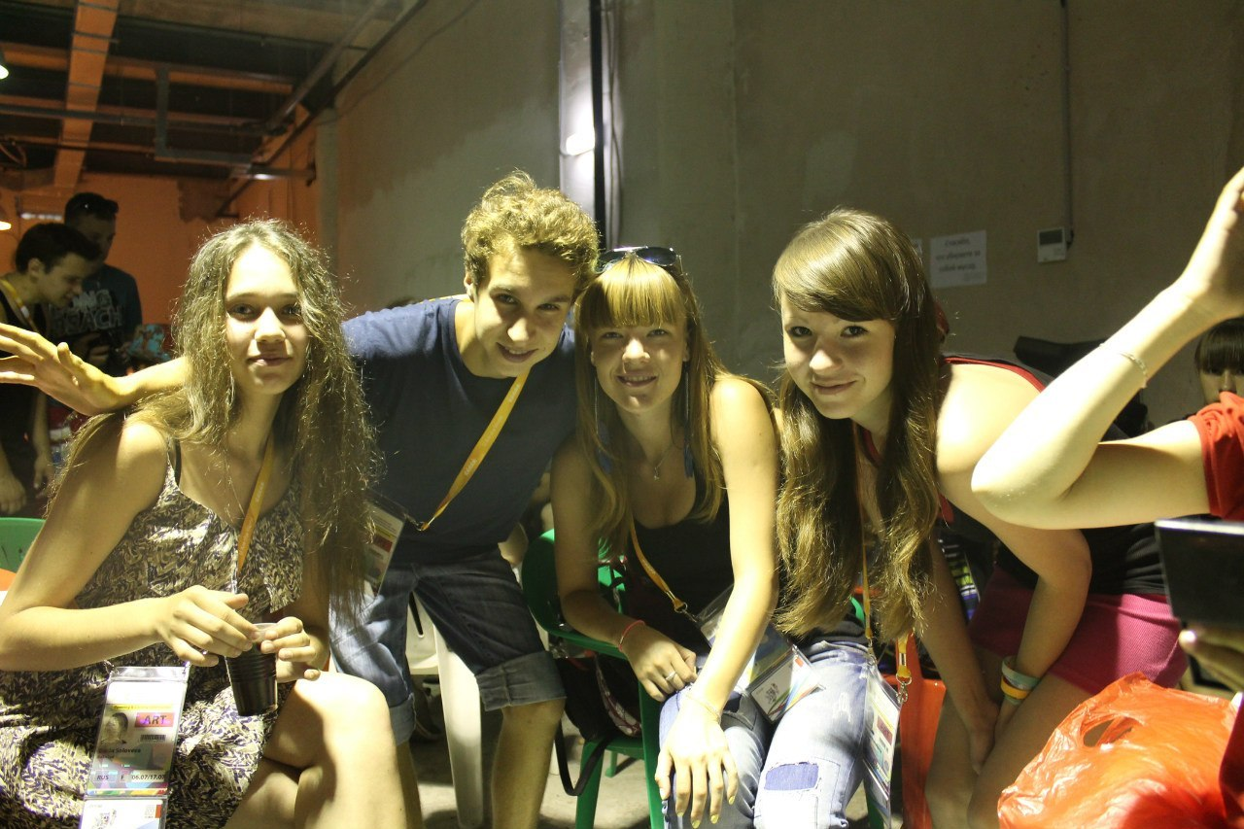
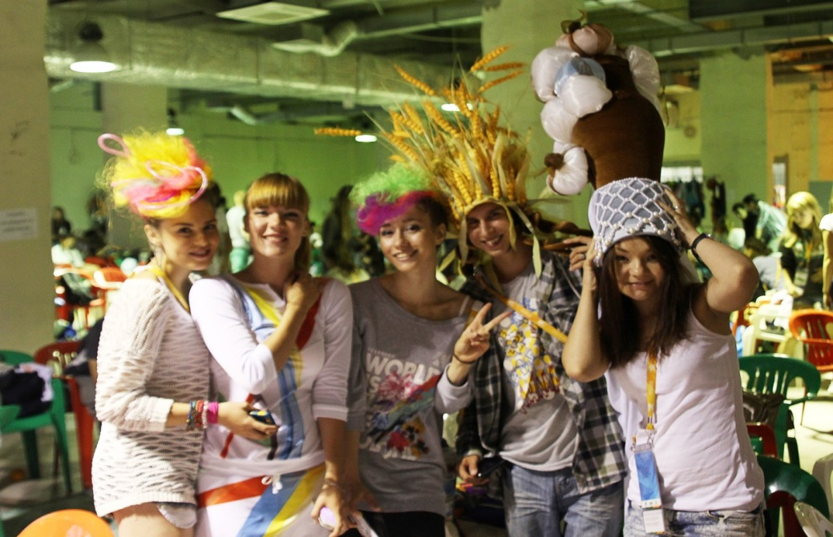

Slide 31
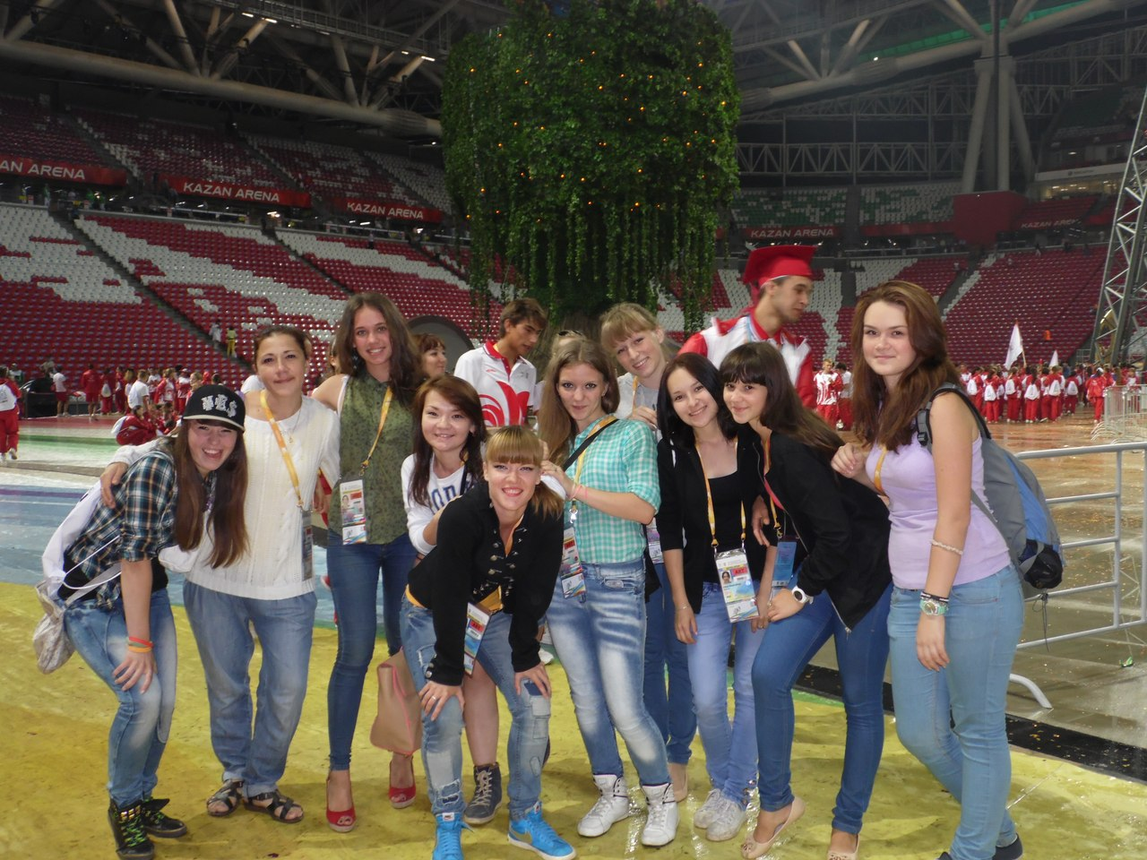

Slide 33
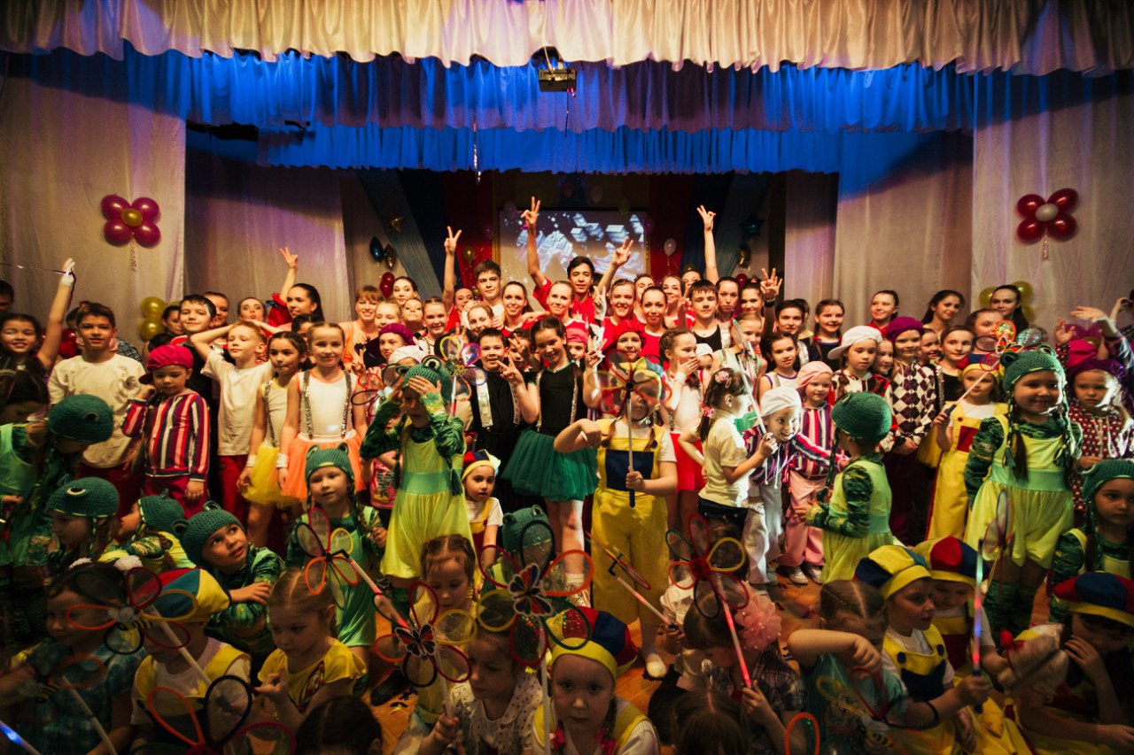

Slide 34
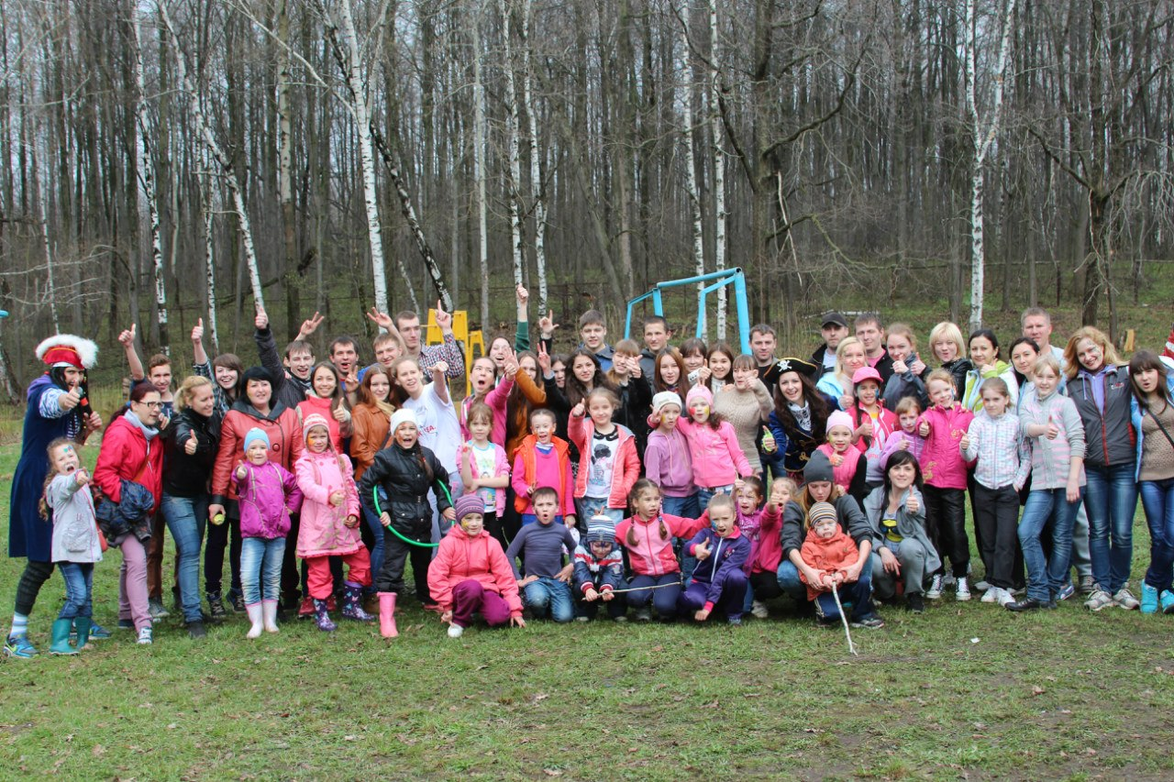

Slide 35
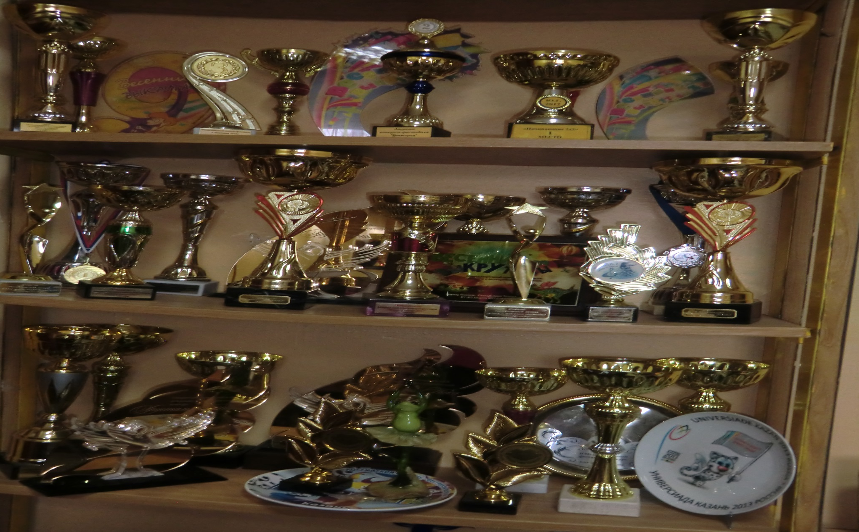
Результативность

